Slide 1
TRENUTNE ZASTUPLJENOSTI PROIZVODNJE ELEKTRIČNE ENERGIJE IZ OBNOVLJIVIH IZVORA ENERGIJE I ZAKONSKE REGULATIVE U NEKIM ZEMLJAMA ZAPADNOG BALKANA
Tatjana Konjić Nermin Sarajlić
Univerzitet u Tuzli Univerzitet u Tuzli
Jože Pihler Saša Mujović
Univerzitet u Mariboru Univerzitet Crne Gore
Zoran Miljanić Vladan Radulović
Univerzitet Crne Gore Univerzitet Crne Gore
Mia Lešić Admir Jahić
Elektroprenos BiH a.d. Banja Luka JP Elektroprivreda BiH d.d. Sarajevo
Elvis Kasumović
JP Komunalno Brčko d.o.o.

Slide 2
UVOD
Slovenija i Hrvatska su dio EU i kao takve moraju se povinovati EU strategiji razvoja energetskog sektora i ostvarivanju cilja „20-20-20”.
Bosna i Hercegovina, Crna Gora, Srbija i Makedonija predstavljaju kandidate za ulazak u EU, što podrazumijeva usklađivanje nacionalnih zakonodavstava i strategija sa onima koje su na snazi u zemljama EU.
Slovenija, Bosna i Hercegovina i Crna Gora imaju zajednički cilj – povećanje udjela proizvodnje električne energije iz obnovljivih izvora do 2020. godine, ali i različite zakonske mehanizme, odnosno različite pristupe u realizaciji istog cilja.
Fokus rada je prikazati trenutno stanje u oblasti OIE, potencijalima navedenih zemalja, i analizarati nivoe poticajnosti zakonske regulative na porast primjene OIE.

Slide 3
SLOVENIJA
Struktura OIE u Sloveniji decembra 2013:
Cilj Slovenije u 2020 g. je: 25% energije iz OI u cjelokupnoj potrošnji energije i 39,3% energije iz OI u potrošnji električne energije.
Osnova zakonske regulative Republike Slovenije na području OIE je regulativa EU.
Nakon prihvatanja Europskih regulativa, Slovenija je pristupila organizovanju tržišta električne energije, odnosno institucija koje predstavljaju karike u lancu deregulisanog sistema električne energije.

Slide 4
SLOVENIJA
Izgradnja solarnih elektrana u Sloveniji započela je 2000. godine. Poslije 2005. godine broj SE sporije raste zbog visokih investicionih troškova.
Najbrži rast broja SE bio je 2011. i 2012. godine, kada su bile zagarantovane visoke cijene otkupa električne energije.
Tokom 2013. godine Vlada Republike Slovenije je drastično smanjila cijene otkupa električne energije proizvedene iz SE, što je rezultiralo prekidom gradnje SE.

Slide 5
SLOVENIJA
Subvencije za proizvodnju električne energije iz OIE postale su velike. (2007 g. – 10,8 mil. €; 2010 g. – 35,6 mil. €; 2013 g. – 94,2 mil. €).
Subvencije su smanjene tako da sistem operativnih poticaja i dalje ostaje trajno održiv.
Zbog smanjenja investicionih troškova, u 2012. godini je rast instalisane snage SE bio viši od 100%.
Nakon toga, isplata subvencija u narednim godinama previše opterećuje tržište električne energije.

Slide 6
BOSNA I HERCEGOVINA
U Bosni i Hercegovini se električna energija proizvodi u hidro i termoelektranama.
U EES BiH nema instalisanih kapaciteta na energiju vjetra, kao ni solarnih elektrana priključenih na srednjem naponu.
Sve elektrane na obnovljive izvore energije su priključene na distributivnu mrežu elektroprivrednih društava u BiH.
 | mHE (kW) | SE(kW) | Biomasa (kW) | Ukupno (kW)
EPHZHB | 4161 | 1169.44 | - | 5330.44
ERS | 47691.8 | 144.92 | - | 47836.72
EP BIH | 43048 | 178.5 | 45 | 34271.5
 | 85900.8 | 1492.86 | 45 | 87438.66

Slide 7
BOSNA I HERCEGOVINA

Slide 8
BOSNA I HERCEGOVINA
Nadležno državno ministarstvo za implementaciju direktiva iz oblasti OIE odnosno energije uopšte je Ministarstvo vanjske trgovine i ekonomskih odnosa (MVTEO BiH).
Zbog državne strukture i stvarne nadležnosti entiteta (FBiH i RS) u oblasti energije, ovo ministarstvo ima samo ulogu koordinacije između državnog i entitetskih nivoa vlasti u implementaciji predmetnih direktiva.
Na području FBiH elektroenergetski sektor, a posebno sektor obnovljivih izvora, uređuje se Zakonom o električnoj energiji i Zakonom o korištenju obnovljivih izvora i efikasne kogeneracije, kao i zakonskim podzakonskim aktima koji proizilaze iz nadležnosti datih zakona.
Na području RS elekroenergetski sektor, a posebno sektor obnovljivih izvora, uređuje se Zakonom o energetici, Zakonom o električnoj energiji RS i Zakonom o OIE i EK, kao i zakonskim podzakonskim aktima koji proizilaze iz nadležnosti datih zakona.
U Brčko distriktu BiH je u toku izrada prednacrta Zakona o OIE i EK.

Slide 9
BOSNA I HERCEGOVINA
FBiH: garantovana cijena = referentna cijena x tarifni koeficijent
Solarne elektrane | Snaga (kW) | Referentna cijena (KM/kWh) | Tarifni koeficijent | Garantovana cijena (KM/kWh)
mikro | do 23 kW | 0,105696 | 5,8483 | 0,61814
mini | 23 kW – 150 kW | 0,105696 | 4,4784 | 0,47335
male | 150 kW – 1 MW | 0,105696 | 3,7206 | 0,39326
RS: garantovana cijena = referentna cijena + premija*
Solarne elektrane | Snaga (kW) | Referentna cijena (KM/kWh) | Premija (KM/kWh) | Garantovana cijena (KM/kWh)
na objektima | do 50 kW | 0,0541 | 0,2857 | 0,3398
na objektima | 50 kW – 250 kW | 0,0541 | 0,2406 | 0,2947
na objektima | 250 kW – 1 MW | 0,0541 | 0,1817 | 0,2358
na zemlji | do 250 kW | 0,0541 | 0,2194 | 0,2735
na zemlji | 250 kW – 1 MW | 0,0541 | 0,1640 | 0,2181
*Od 01.06.2015. godine se premije u RS smanjuju.

Slide 10
CRNA GORA
Stanje proizvodnje električne energije iz OIE u Crnoj Gori je sljedeće:
2 velike HE snaga 285 MW (HE "Perućica") i 342 MW (HE "Piva") koje proizvode 59,3% od ukupne proizvedene električne energije
Male HE ukupne instalisane snage 9 MW koje u ukupnoj proizvedenoj električnoj energiji učestvuju sa 0,7%. Većina postojećih mHE su u vlasništvu EPCG i izgrađene su prije stupanja na snagu regulative o subvencioniranom otkupu
Od ukupne proizvedene količine električne energije iz elektrana u Crnoj Gori, 60% je iz OIE, tj. Hidroelektrana.
U Crnoj Gori postoji samo jedna mala HE koja ima status povlaštenog proizvođača električne energije, a u proceduri izgradnje je još 13 malih HE pojedinačnih snaga iznad 1 MW i 8 malih HE pojedinačne snage ispod 1 MW.

Slide 11
CRNA GORA
Projekcija proizvodnje električne energije iz OIE do 2030 godine sa strukturom OIE:

Slide 12
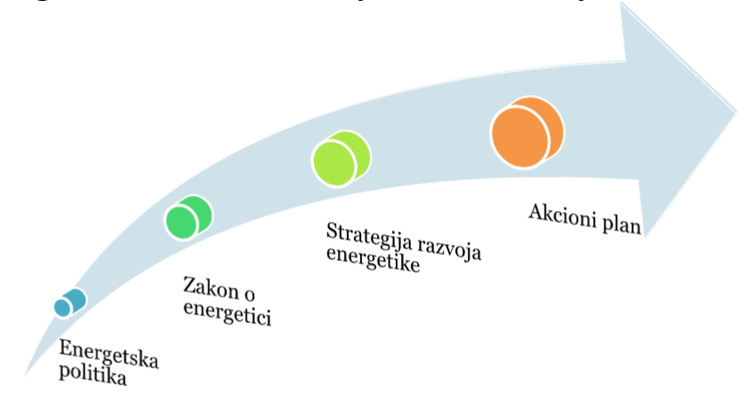
CRNA GORA
Na području Crne Gore elektroenergetski sektor, a posebno sektor obnovljivih izvora, uređuje se Zakonom o energetici, Strategijom razvoja energetike i Akcionim planom.
Povlašteni proizvođači mogu steći pravo na poticajnu cijenu za proizvedenu električnu energiju koja se utvrđuje tarifnim sistemom za proizvodnju električne energije iz OIE i EK:
Vrsta izvora | Cijena (centi €/kWh)
vjetroelektrane | 9,60
solarne elektrane na zgradama ili građevinskim kontrukcijama | 15,00

Slide 13
ZAKLJUČCI
Iako neke zemlje aktuelnom proizvodnjom električne energije zadovoljavaju potrebe sopstvenog konzuma, konstatovana je zajednička intencija ka povećanju proizvodnje iz OIE, kako bi se poštovale preporuke EU.
Sve tri zemlje imaju značajan hidropotencijal, Slovenija ima visok stepen iskorišćenja energije Sunca i prostor za napredak u sferi vjetroenergije, dok BiH i CG prave tek početne korake u ovoj oblasti.
Energija Sunca nije prepoznata u CG kao strateški važna aktuelnom Strategijom razvoja energetike.
Zakonska regulativa je najbolje uređena u Sloveniji, uz određene - uočene manjkavosti, dok u BiH i CG postoje regulative, koje je neophodno pojednostaviti i doraditi u smislu prepoznavanja stvarnih potencijala i potreba.

Slide 14
HVALA NA PAŽNJI !

Slide 15
Pitanja za diskusiju:
Kakvi su trendovi podsticaja „feed-in“ vezano za solarne elektrane i male hidroelektrane u zemljama koje su obrađene ovim radom, od momenta njihovog uspostavljanja do danas? Ukoliko postoji trend njihovog opadanja, šta je razlog takve situacije?
Cijene podsticaja „feed-in“ su u Sloveniji drastično pale, pogotovo za solarne elektrane krajem 2013. godine. Razlog je što se do tada izgradilo 250 MW solarnih elektrana, što je bilo planirano do 2025. godine, zbog čega je Vlada odlučila da ukine poticaje. Rezultat ove odluke je bio potpuni prekid gradnje solarnih elektrana u 2014.
U Crnoj Gori su cijene podsticaja bile na konstantnom nivou, ali postoji namjera za njihovo smanjivanje u budućem periodu. Razlog je što Crna Gora polako dostiže planirane ciljeve u pogledu obnovljivih izvora električne energije, tako da ne postoji značajna potreba za podsticanjem ovakvih projekata.
U Bosni i Hercegovini je došlo do izmjene zakonske regulative na području OIEiEK, te su i iznosi podsticaja pretrpjeli određene promjene. Došlo je i do promjene kategorizacije proizvodnih objekata i do smanjenja tarifnih koeficijenata, odnosno premija.

Slide 16
Pitanja za diskusiju:
2. Kakva je praksa vezano za troškove priključenja OIE u zemljama koje su obrađene ovim radom?
Troškove priključenja OIE u Sloveniji snosi investitor. Troškovi su posebno visoki kada se priključenje izvodi na SN nivou zbog trafostanice. Distributivne kompanije zahtijevaju kompleksnije i skuplje zaštitne uređaje, što dodatno povećava investiciju.
U Crnoj Gori troškovi priključenja zavise od mjesta priključenja. U mjestima gdje je distributivna mreža nerazvijena, troškove izgradnje priključnih vodova snosi investitor. U određenim uslovima, postoji mogućnost otkupa ove infrastrukture u kasnijem periodu od strane distributivne kompanije.
U Bosni i Hercegovini za mikro-postrojenja investitor plaća samo električno brojilo i ormarić, a u slučaju postrojenja instalirane snage veće od 20 kW, investitor plaća stvarne troškove priključenja.

